Slide 1
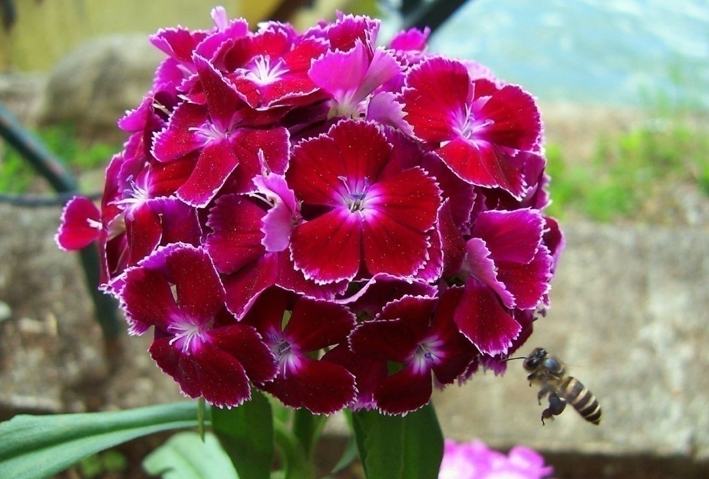
শুভেচ্ছা

Slide 2
উপস্থাপনায়ঃ
মোঃ সাখাওয়াত উল্যা
সহকারী শিক্ষক
আবদুল্যা মিয়ার হাট সঃ প্রাঃ বিঃ
কবিরহাট, নোয়াখালী ।

Slide 3
শ্রেণিঃ তৃতীয় বিষয়ঃ বাংলাদেশ ও বিশ্বপরিচয়
সময়ঃ ৩৫ মিনিট পাঠ্যাংশঃ আমাদের জাতীয় পতাকা

Slide 4
শিখনফলসমূহঃ
১।জাতীয় পতাকার রং চিনতে ও বলতে পারবে।
২।জাতীয় পতাকার দৈর্ঘ্য ও প্রস্থের অনুপাত এবং ব্যাসার্ধ লিখতে পারবে।
৩।জাতীয় পতাকা আঁকতে পারবে।

Slide 5
গানের মাধ্যমে (আমাদের দেশটা স্বপ্নপুরী---)

Slide 6

আমাদের জাতীয় পতাকা
জাতীয় পতাকা

Slide 7

আমাদের জাতীয় পতাকা
জাতীয় পতাকা

Slide 8


পতাকার রং কি কি?
সবুজ
টকটকে লাল

Slide 9


দৈর্ঘ্য ১০ ইঞ্চি
প্রস্থ ৬ ইঞ্চি
লাল বৃত্তটির ব্যাসার্ধ-পতাকার দৈর্ঘ্যের পাঁচ ভাগের এক ভাগ
পতাকার দৈর্ঘ্য ও প্রস্থের অনুপাত ১০:৬

Slide 10
পাঠ্যাংশটি নিরবে পড়

Slide 11
জাতীয় পতাকা অঙ্কন কর

Slide 12
মূল্যায়ণঃ
১। জাতীয় পতাকার রং কি কি? বল। ২।জাতীয় পতাকার দৈর্ঘ্য ও প্রস্থের অনুপাত এবং ব্যাসার্ধ লিখ?

Slide 13
বাড়ির কাজঃ
সঠিক নিয়মে জাতীয় পতাকা আঁকবে এবং রং করে আনবে ।

Slide 14

ধন্যবাদ

